Slide 1
ỦY BAN NHÂN DÂN QUẬN LONG BIÊN
TRƯỜNG MẦM NON CHIM ÉN
LĨNH VỰC PHÁT TRIỂN VẬN ĐỘNG
Đề tài: “Tung và bắt bóng với cô”
Trò chơi: Ô tô và chim sẻ
Lớp mẫu giáo bé C3
Giáo viên: Trần Giang– Thanh Huyền

Slide 2
Đi – chạy vòng tròn

Slide 3
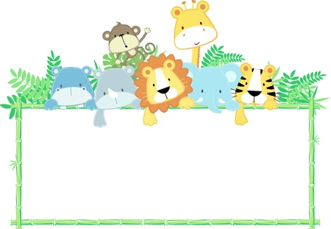
Bài tập phát triển chung

Slide 4
Vận động cơ bản:
Tung và bắt bóng với cô

Slide 5
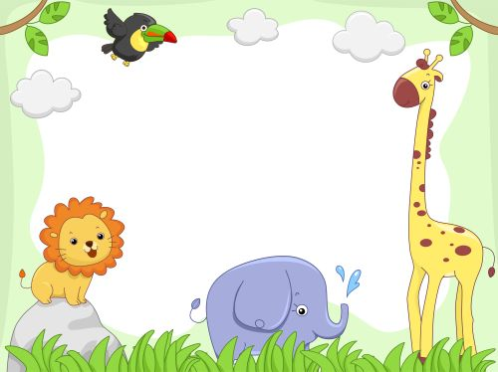
Trẻ thực hiện

Slide 6
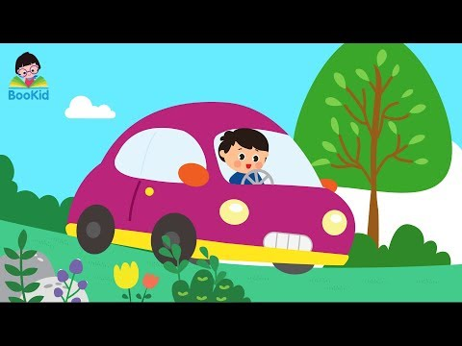
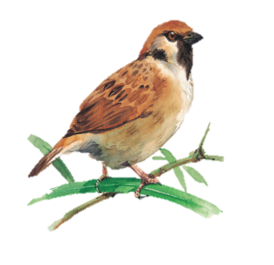
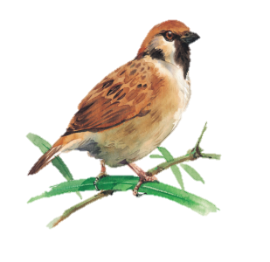
Trò chơi vận động: ô tô và chim sẻ

